Slide 1


Situación de las Respiratorias a la SE 24
2026
BAJADA DE LÁMINA
EU Andrea Gutiérrez A.
Encargada Unidad Epidemiología
Seremi Salud Región del Biobío

Slide 2
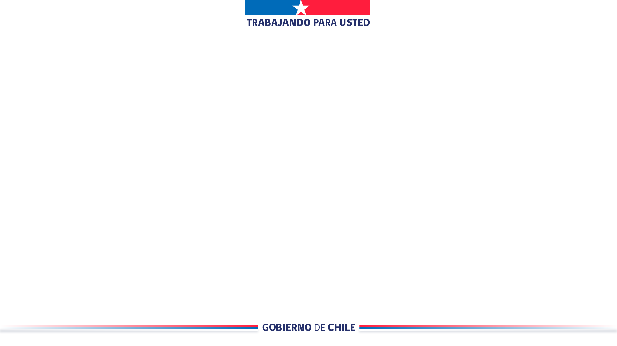
Morbilidad (Centros centinelas o ETI):
Se registró un nuevo aumento, con 237 detecciones por los centinelas.
A la fecha esto da un total de 2.750 detecciones en lo que va del año, lo que corresponde a más del doble (1.058 detecciones), por lo que los valores se encuentran por sobre la zona de alerta del canal endémico.

Slide 3
Situación Virus:
Se han detectado un total de 10.202 virus a la fecha, lo que corresponde a un 8,8% más respecto del año pasado (9.378).
La positividad esta semana es del 66,5%, inferior en 1,6 puntos porcentuales respecto de la semana pasada.
Esta semana casi todos los virus registraron un aumento, sobre todo VRS, IA, IB y Metapneumovirus.
En lo que va del año, el Rinovirus representa el 44,5% del total de virus circulantes, seguido de IA (22,4%)% y COVID (11,3%).

Slide 4
Situación Consultas:
A la SE 23 se registran un total de 221.746 consultas de urgencia por respiratorias un 4,3% inferior a lo registrado el año 2025 a igual semana epidemiológica (231.679).
El SSC mostró un aumento de consultas en todos los grupos etarios, seguido levemente por Biobío concentrándose en los de 5 a 14 años y los de 15 a 64 años.

Slide 5
Situación Hospitalizaciones:
A la SE 23 se registran un total de 4.086 hospitalizaciones por respiratorias, un 3,8% inferior a lo visto el año anterior a igual semana epidemiológica (4.248).
Todos los SS mostraron un aumento de hospitalizaciones, excepto el SSC, presente en todos los grupos de edad, excepto en los de 5 a 14 años.

Slide 6
Mortalidad y Camas Críticas:
A la SE 23 se registran 12 fallecidos, 1 más que la semana anterior (5 hombres y 7 mujeres) 10 de la provincia de Concepción y 2 de Biobío, mayores de 60 años, de los cuales el 33% de ellos no contaba con vacuna Influenza 2026.
De la totalidad de camas ocupadas, hay una disponibilidad general a nivel regional de 7% en adultos y un 33% en Pediatría. Los rangos críticos en adultos los registra Concepción en UTI (18%) y Pediatría el SS Thno en UCI (67%).

Slide 7
IRAS Graves:
A la SE 24 se registran 456 casos hospitalizados de IRA Grave, inferior a lo registrado el año pasado a igual fecha (600).
La mayor proporción de virus detectados son: Rinovirus (50%), Influenza A (16,8%) y VRS (16,4%).
Los casos se concentran en el grupo de 60 y más en un 45,6%, seguido del grupo menor de 4 años (30,3%).
Se registran 45 fallecidos a la fecha,, asociados a Rinovirus y SARS-CoV2 principalmente.

Slide 8
Brotes:
A la SE 24 se registran 38 brotes de enfermedades de tipo Respiratorio en la región, tanto en jardines infantiles, como establecimientos educacionales y de salud.
Coqueluche = 14 brotes
Influenza = 10 brotes Concepción: 17
COVID = 5 brotes Thno: 7
VRS = 3 brotes Arauco: 7
TBC = 2 brotes BB: 7
Rinovirus = 2 brotes
Adenovirus = 1 brote
Neumonía = 1 brote

Slide 9
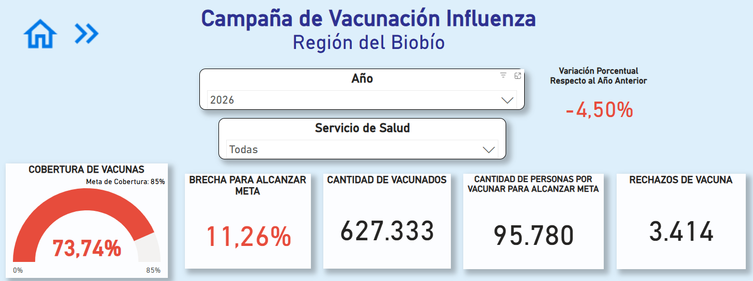
Vacunación Antiinfluenza:
A la fecha se ha alcanzado un 73,7% a nivel regional, lo que es bajo lo esperado (80%) y considerando el dato nacional (75%).
Casi todos los SS tienen coberturas superiores al promedio regional, excepto el SS Concepción.
Importante reforzar los grupos: mayores de 60 años, niños de 6 meses a 5 años y embarazadas.
Link de consulta: www.seremidesaludbiobio.cl

Slide 10


Material:
Guías y normativa de Influenza en página: www.epiminsal.cl
Material educativo:

Slide 11


